Slide 1
통계분석컨설팅 1조
코로나 바이러스 감염 환자를 돌본 국내 의료인들의
외상 후 스트레스 장애 및 소진
20171049 신유정
20191050 이소민

Slide 2
연구 목적
COVID-19로 입원한 환자를 돌본 경험이 있는 의료인의 외상 후 스트레스 장애 및 소진의 정도 파악
외상 후 스트레스 장애(PTSD) : 신체적인 손상 또는 생명에 대한 불안 등의 정신적 충격
소진 : 직무상 스트레스로 인한 심리적, 육체적 피로감과 좌절 상태

Slide 3
교락이란?
두 개 이상의 변수가 결과에 영향을 끼치는데 각 변수가 얼마만큼 영향을 주는지 구분할 수 없는 효과
→ 의사와 간호사 각각의 그룹에서 소진과 외상 후 스트레스 정도의 차이가 있는지 알아보기 위해 의사와 간호사 각각의 데이터를 나누어서 분석 진행

Slide 4
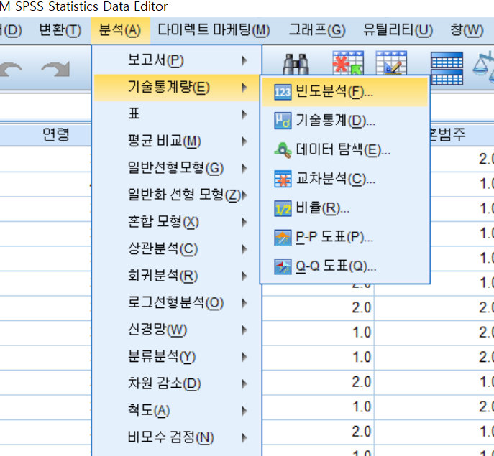
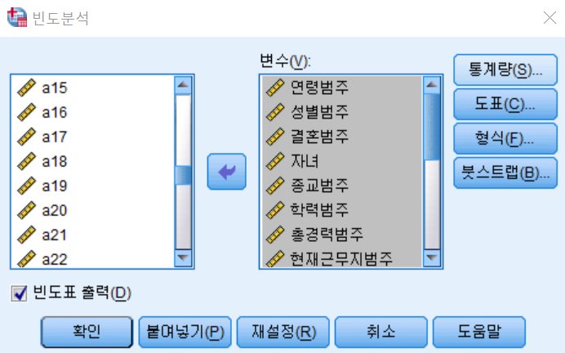
Table 1. 대상자의 일반적 특성에 따른 빈도분석_의사
빈도분석
빈도분석을 진행할 변수 지정
기술통계량(E) - 빈도분석(F)

Slide 5
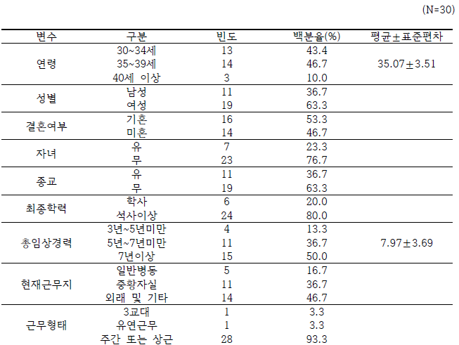
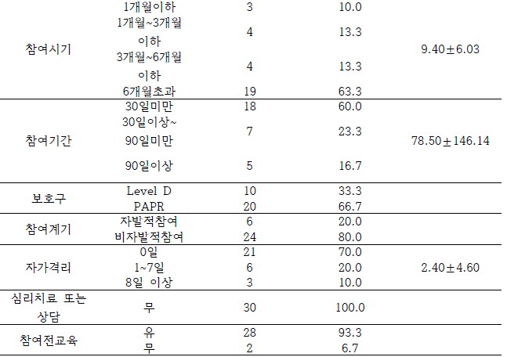
Table 1. 대상자의 일반적 특성에 따른 빈도분석_의사

Slide 6
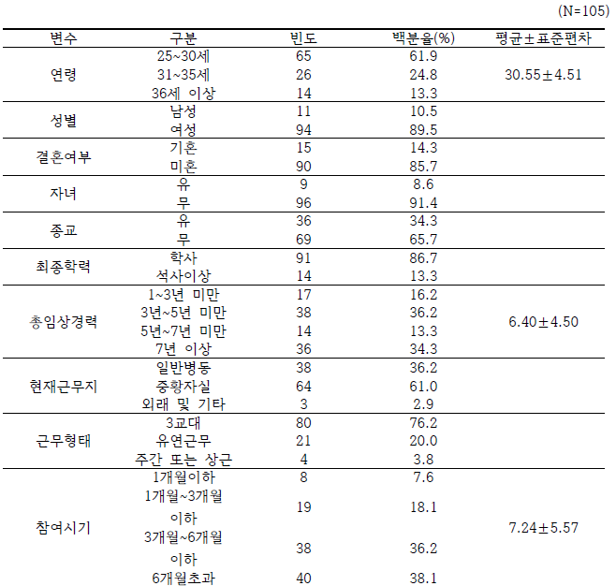
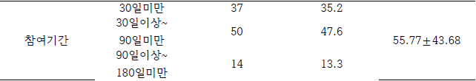
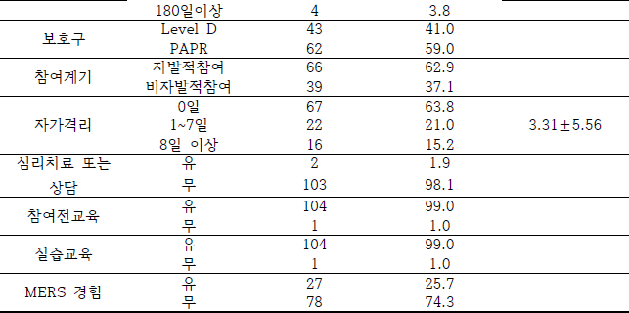
Table 1. 대상자의 일반적 특성에 따른 빈도분석_간호사

Slide 7
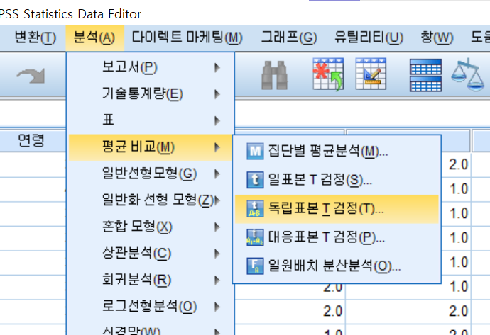
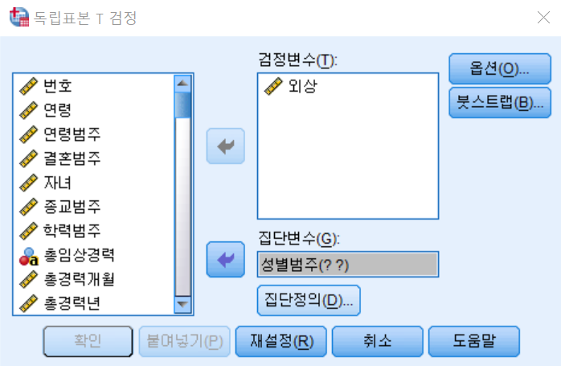
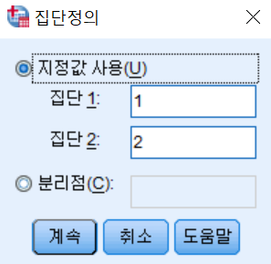
Table 2. 일반적 특성에 따른 외상 후 스트레스의 평균 차이 분석_의사
독립변수와 종속변수 간의 차이를 보는 통계검정 방법
독립변수 – 두 개로 구성된 범주형 자료
종속변수 – 연속형 자료
독립표본 T검정
평균비교(M) - 독립표본T검정(T)
검정 변수 - ‘외상 후 스트레스’ 관련 문항들의 평균변수
집단 변수 – ‘성별 범주’
Notes:
변수 2개일 때

Slide 8
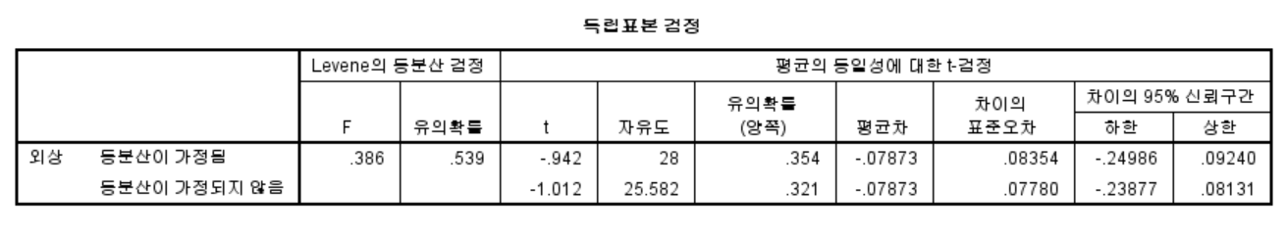
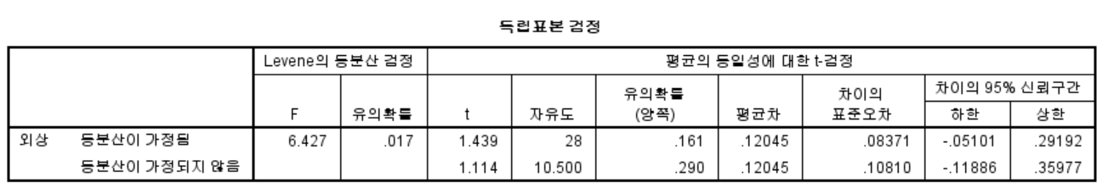
Table 2. 일반적 특성에 따른 외상 후 스트레스의 평균 차이 분석_의사
<성별>
유의확률>0.05 : 등분산 가정됨
유의확률<0.05 : 등분산 가정되지 않음
<MERS 경험>
Notes:
변수 2개일 때

Slide 9
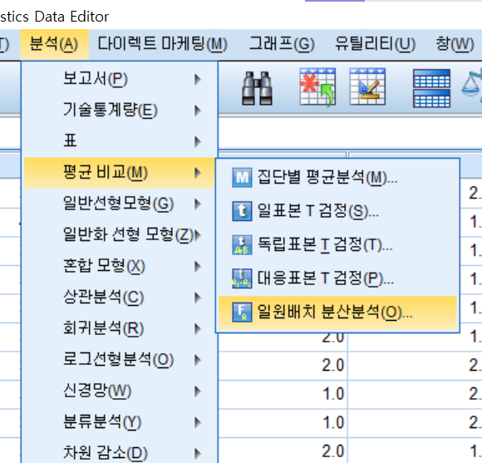
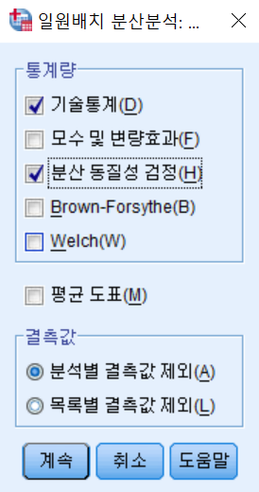
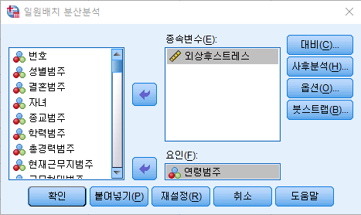
Table 2. 일반적 특성에 따른 외상 후 스트레스의 평균 차이 분석_의사
세 개 이상의 집단 간 평균을 비교하는 통계검정 방법
독립변수 – 세 개 이상으로 구성된 범주형 자료
종속변수 – 연속형 자료
일원배치 분산분석
분석(A)-평균비교(M)
-일원배치분산분석(O)
종속변수 - ‘외상 후 스트레스’ 관련 문항들의 평균변수
요인 - ‘연령변수’
옵션 - 기술통계,
분산의 동질성 검정
Notes:
변수 3개일 때

Slide 10
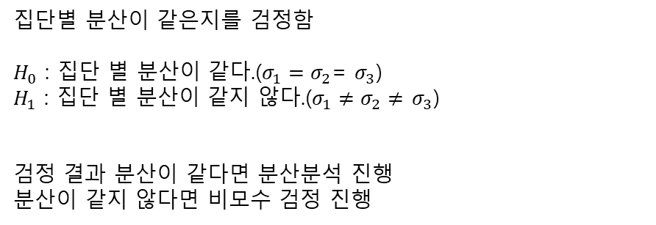
Table 2. 일반적 특성에 따른 외상 후 스트레스의 평균 차이 분석_의사
분산의 동질성 검정
집단별 분산이 같은지를 검정함
$H_{0}$ : 집단 별 분산이 같다.($σ_{1}=σ_{2}$= $σ_{3}$)
$H_{1}$ : 집단 별 분산이 같지 않다.($σ_{1}≠σ_{2}≠$ $σ_{3}$)
검정 결과 분산이 같다면 분산분석 진행
분산이 같지 않다면 비모수 검정 진행
Notes:
변수 3개일 때

Slide 11
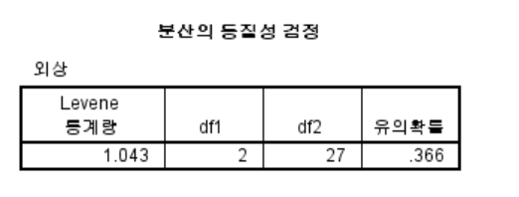
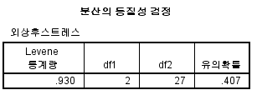
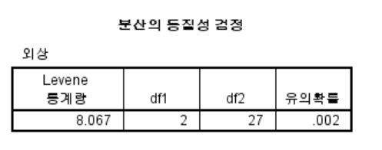
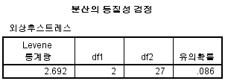
Table 2. 일반적 특성에 따른 외상 후 스트레스의 평균 차이 분석_의사
분산의 동질성 검정 결과
<연령>
<총임상경력>
<자가격리>
<현재근무지>
Notes:
변수 3개일 때

Slide 12
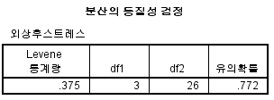
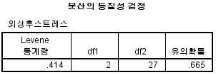
Table 2. 일반적 특성에 따른 외상 후 스트레스의 평균 차이 분석_의사
분산의 동질성 검정 결과
<참여시기>
<참여기간>
의사의 연령, 총 임상경력, 현재 근무지, 참여시기, 참여기간 변수는 분산의 동질성 검정 결과 각 Levene 통계량에서 유의확률이 유의수준 0.05보다 크므로 유의수준 5%하에서 귀무가설을 채택
→ 분산분석 진행
의사의 자가격리기간 변수는 분산의 동질성 검정 결과에서 Levene통계량에서 유의확률 0.002로 유의수준 0.05보다 작으므로 유의수준 5%하에서 귀무가설 기각
→ 비모수 검정 진행
Notes:
변수 3개일 때

Slide 13
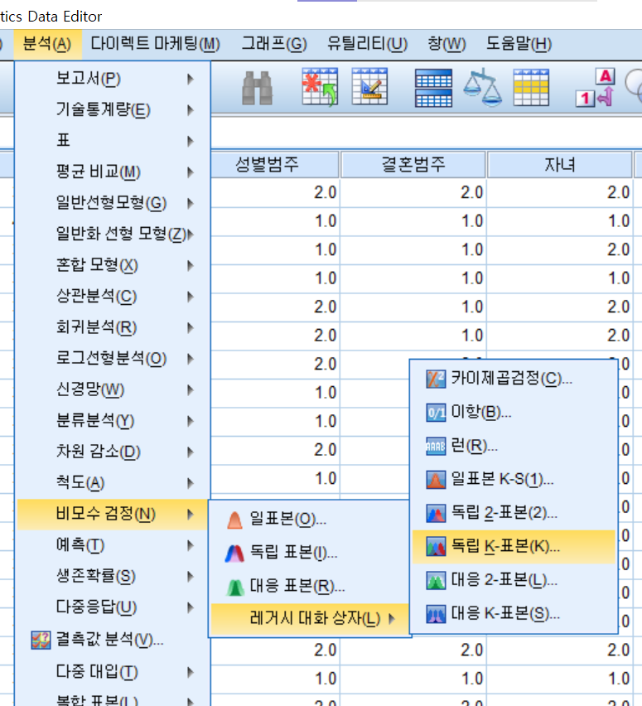
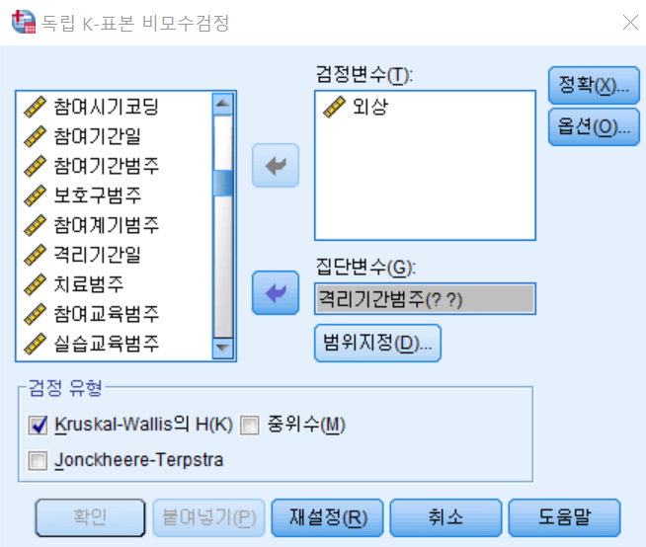
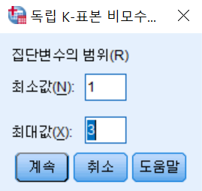
Table 2. 일반적 특성에 따른 외상 후 스트레스의 평균 차이 분석_의사
분석(A) - 비모수검정(N) - 레거시 대화상자(L) - 독립 K-표본
Notes:
비모수검정

Slide 14
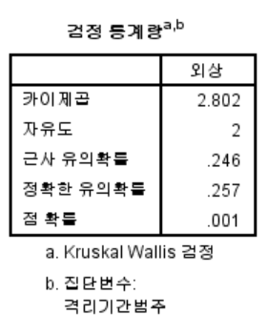
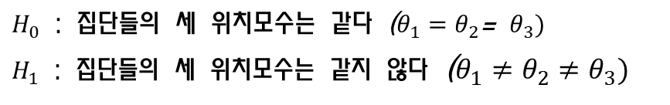
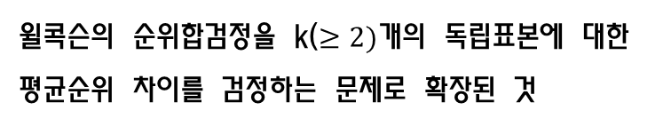
Table 2. 일반적 특성에 따른 외상 후 스트레스의 평균 차이 분석_의사
<자가격리기간>
Kruskal Wallis test (크루스칼 윌리스 검정)
윌콕슨의 순위합검정을 k($≥2)$개의 독립표본에 대한 평균순위 차이를 검정하는 문제로 확장된 것
$H_{0}$ : 집단들의 세 위치모수는 같다 ($θ_{1}=θ_{2}$= $θ_{3})$
$H_{1}$ : 집단들의 세 위치모수는 같지 않다 ($θ_{1}≠θ_{2}≠θ_{3})$
의사의 자가격리기간 변수의 Kruskal Wallis검정의 카이제곱 통계량은 2.802이고 근사 유의확률은 0.246으로 유의수준 0.05보다 크므로 유의수준 5%하에서 귀무가설을 채택
Notes:
비모수검정

Slide 15
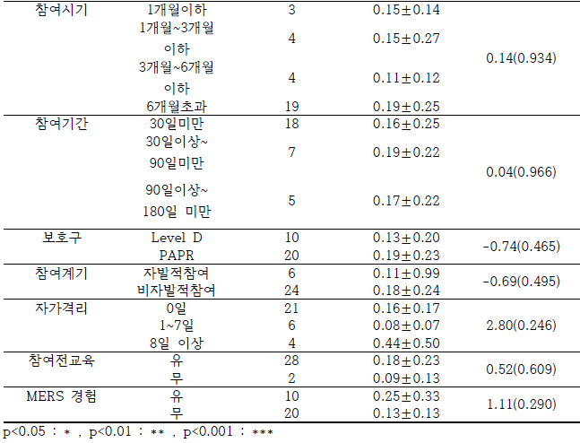
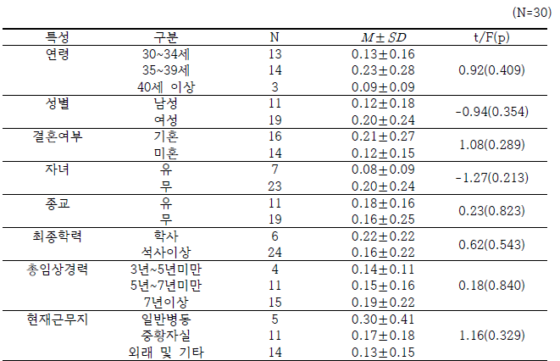
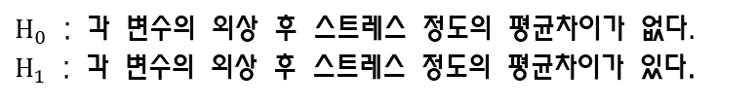
Table 2. 일반적 특성에 따른 외상 후 스트레스의 평균 차이 분석_의사
$H_{0}$ : 각 변수의 외상 후 스트레스 정도의 평균차이가 없다. $H_{1}$ : 각 변수의 외상 후 스트레스 정도의 평균차이가 있다.
의사의 외상 후 스트레스의 평균차이 분석 결과
모든 일반적 특성 변수에서 각 t/F통계량에서 유의확률이 유의수준 0.05보다 크므로
유의수준 5%하에서 귀무가설을 채택함

Slide 16
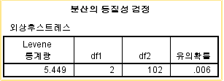
Table 2. 일반적 특성에 따른 외상 후 스트레스의 평균 차이 분석_간호사
분산의 동질성 검정 결과
<연령>
간호사의 총 임상경력, 참여시기, 참여기간 변수, 현재근무지 변수는 분산의 동질성 검정 결과 각 Levene 통계량에서 유의확률이 유의수준 0.05보다 크므로 유의수준 5%하에서 귀무가설을 채택
→ 분산분석 진행
간호사의 연령 변수는 분산의 동질성 검정 결과에서 Levene통계량에서 유의확률 0.002로 유의수준 0.05보다 작으므로 유의수준 5%하에서 귀무가설 기각
→ 비모수 검정 진행
Notes:
변수 3개일 때

Slide 17
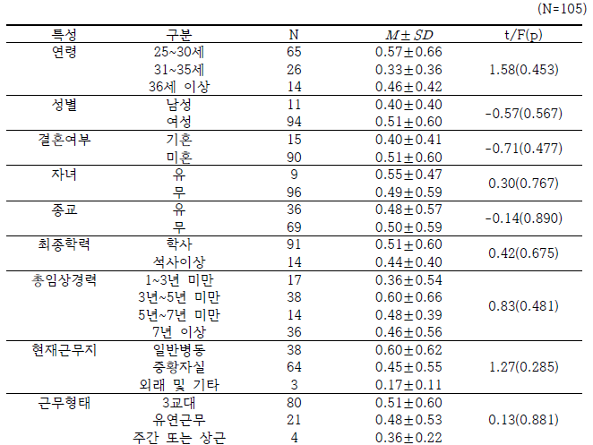
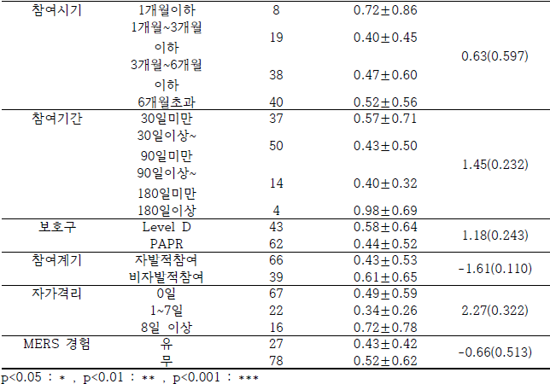
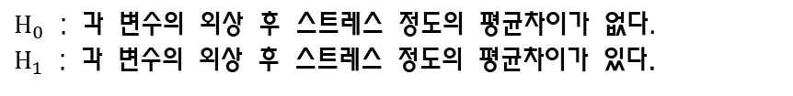
Table 2. 일반적 특성에 따른 외상 후 스트레스의 평균 차이 분석_간호사
$H_{0}$ : 각 변수의 외상 후 스트레스 정도의 평균차이가 없다.
$H_{1}$ : 각 변수의 외상 후 스트레스 정도의 평균차이가 있다.
간호사의 외상 후 스트레스의 평균차이 분석 결과
모든 일반적 특성 변수에서 각 t/F통계량에서 유의확률이 유의수준 0.05보다 크므로
유의수준 5%하에서 귀무가설을 채택함

Slide 18
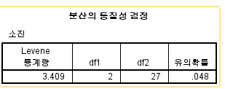
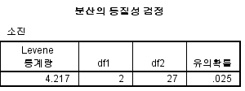
Table 3. 일반적 특성에 따른 소진의 평균 차이 분석_의사
분산의 동질성 검정 결과
<연령>
<현재근무지>
의사의 총 임상경력, 참여시기, 참여기간 변수는 분산의 동질성 검정 결과 각 Levene 통계량에서 유의확률이 유의수준 0.05보다 크므로 유의수준 5%하에서 귀무가설을 채택
→ 분산분석 진행
의사의 연령, 현재근무지 변수는 분산의 동질성 검정 결과에서 Levene통계량에서 유의확률 0.002로 유의수준 0.05보다 작으므로 유의수준 5%하에서 귀무가설 기각
→ 비모수 검정 진행
Notes:
변수 3개일 때

Slide 19
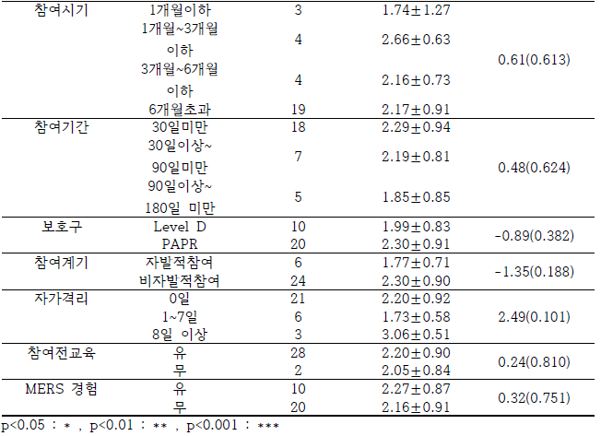
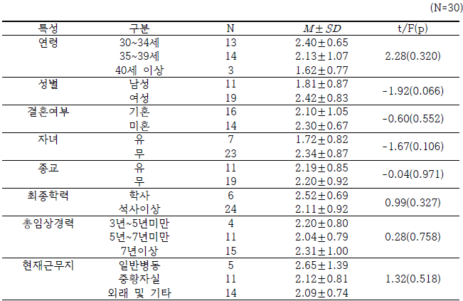
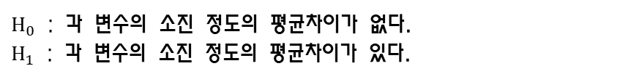
Table 3. 일반적 특성에 따른 소진의 평균 차이 분석_의사
$H_{0}$ : 각 변수의 소진 정도의 평균차이가 없다.
: 각 변수의 소진 정도의 평균차이가 있다.
의사의 소진의 평균차이 분석 결과
모든 일반적 특성 변수에서 각 t/F통계량에서 유의확률이 유의수준 0.05보다 크므로
유의수준 5%하에서 귀무가설을 채택함

Slide 20
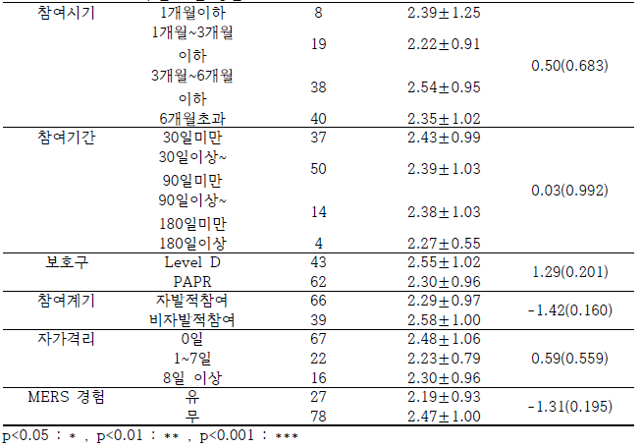
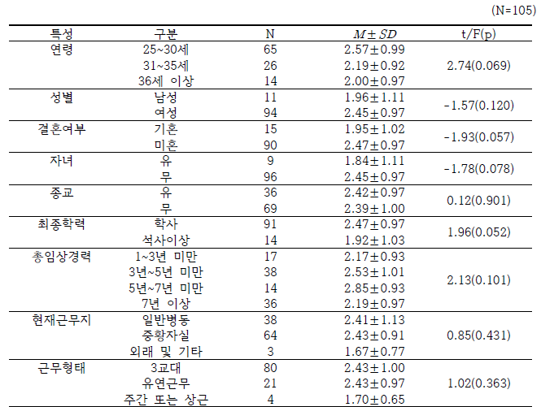
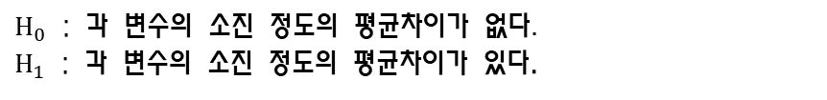
Table 3. 일반적 특성에 따른 소진의 평균 차이 분석_간호사
$H_{0}$ : 각 변수의 소진 정도의 평균차이가 없$\text{다}.$
$H_{1}$ : 각 변수의 소진 정도의 평균차이가 있다.
간호사의 소진의 평균차이 분석 결과
모든 일반적 특성 변수에서 각 t/F통계량에서 유의확률이 유의수준 0.05보다 크므로
유의수준 5%하에서 귀무가설을 채택함

Slide 21
감사합니다☺

